Slide 1

Compression
Multimedia Dasar

Slide 2
Kompresi
Memampatkan / mengecilkan raw data
Kompresi Multimedia: memampatan raw data multimedia
Kompresi multimedia adalah mutlak mengingat ukuran raw data media yang sangat besar: sinyal suara, image maupun video

Slide 3
Tujuan Kompresi
Memperkecil ukuran file / data -> penyimpanan maupun transmisi
640x480 pixel image = 921,600 bytes (VGA)
1024x768 pixel image = 2,359,296 bytes (XGA)
1920x1080 pixel image = 6,220,800 bytes (full HD)
4672 x 3104 = 43,505,664 bytes (d-SLR)
720 x 480 pixels per frame
30 frames per second
Total 90 minutes
Full color
The total quantity of data = 167.96 G Bytes !!
Notes:
640 x 480 = 307200 x 3 (RGB)

Slide 4
Image Compression

Slide 5
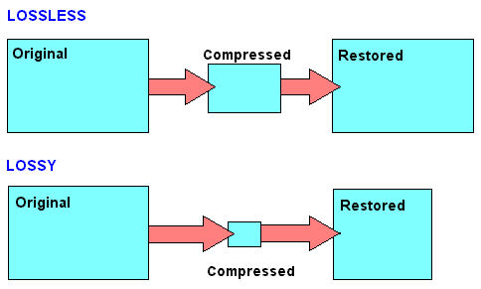
Kompresi Citra
Kompresi Lossless (Non-Lossy) Hasil dekompres dari data terkompresi akan tepat sama persis dengan data sebelum dikompres
Kompresi Lossy Hasil dekompres dari data terkompresi tidak tepat sama persis, tetapi persepsi terhadap semantik data tetap sama

Slide 6
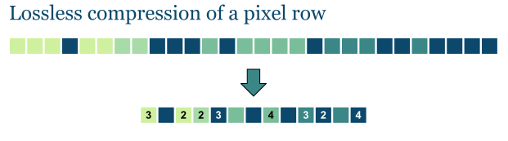
Lossless Compression
Loseless Compression : Teknik kompresi citra dimana tidak ada satupun informasi citra yang dihilangkan.
Biasa digunakan pada citra medis.
Metode loseless : Run Length Encoding, Entropy Encoding (Huffman, Aritmatik), dan Adaptive Dictionary Based (LZW)
Salah satu contoh lossless compression adalah PNG

Slide 7
PNG
Diprakarsai oleh Thomas Boutelldari PNG Development Group, dan versi finalnya direlease pada 1 Oktober 1996, 1,5 tahun sejak project berjalan.
Menggunakan teknik loseless dan mendukung:
Kedalaman warna 48 bit
Tingkat ketelitian sampling: 1,2,4,8, dan 16 bit
Memiliki alpha channel untukmengkontrol transparency
Teknik pencocokan warna yang lebih canggih dan akurat

Slide 8
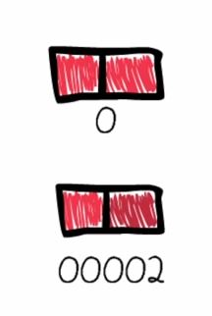

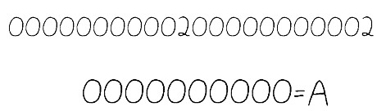
PNG
A2A2

Slide 9
Lossy Compression
Ukuran file citra menjadi lebih kecil dengan menghilangkan beberapa informasi dalam citra asli.
Teknik ini mengubah detail dan warna pada file citra menjadi lebih sederhana tanpa terlihat perbedaan yang mencolok dalam pandangan manusia, sehingga ukurannya menjadi lebih kecil.
Biasanya digunakan pada citra foto atau image lain yang tidak terlalu memerlukan detail citra, dimana kehilangan bit rate foto tidak berpengaruh pada citra.

Slide 10
Teknik Lossy
Color reduction: untuk warna-warna tertentu yang mayoritas dimana informasi warna disimpan dalam color palette.
Chroma subsampling: teknik yang memanfaatkan fakta bahwa mata manusia merasa brightness (luminance) lebih berpengaruh daripada warna (chrominance) itu sendiri, maka dilakukan pengurangan resolusi warna dengan disampling ulang. Biasanya digunakan pada sinyal YUV.
Chorma Subsampling terdiri dari 3 komponen: Y (luminance) : U (CBlue) : V (CRed)

Slide 11
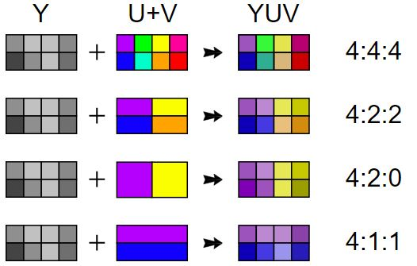
Chroma Subsampling

Slide 12
JPEG
JPEG (Joint Photograpic Experts Group) menggunakan teknik kompresi lossy
JPEG cocok untuk citra pemandangan (natural generated image), tidak cocok untuk citra yang mengandung banyakgaris, ketajaman warna, dan computer generated image

Slide 13

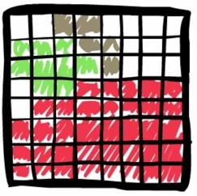
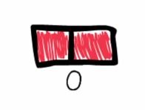
JPEG
DCT
Quantization
Notes:
Discrete Cosine Transform (8 x 8 block pixel) → Quatization pembersihan koefisien DCT yg tidak penting u/ image baru

Slide 14
Hal-hal Penting Dalam Kompresi Citra
Scalability
Region of Interest Coding
Meta Information

Slide 15
Scalabillity
Adalah kualitas dari hasil proses pengkompresian citra karena manipulasi bitstream tanpa adanya dekompresi atau rekompresi.
Biasanya dikenal pada loseless codec.
Contohnya pada saat preview image sementara image tersebut didownload. Semakin baik scalability, makin bagus preview image.

Slide 16
Tipe scalability
Quality progressive: dimana image dikompres secara perlahan-lahan dengan penurunan kualitasnya
Resolution progressive:dimana image dikompresi dengan mengenkode resolusi image yang lebih rendah terlebih dahulu baru kemudian ke resolusi yang lebih tinggi.
Component progressive: dimana image dikompresi berdasarkan komponennya, pertama mengenkode komponen gray baru kemudian komponen warnanya.

Slide 17
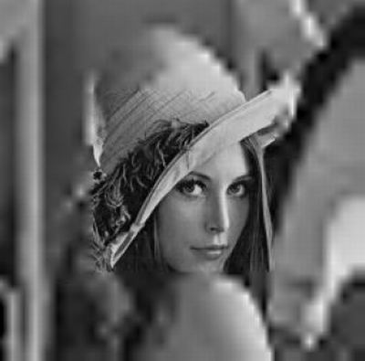
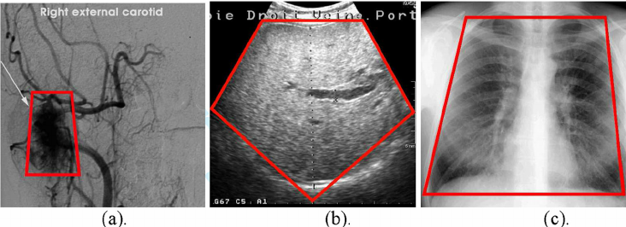
Region of Interest (ROI)
Region of Interest Coding: daerah-daerah tertentu dienkode dengan kualitas yang lebih tinggi daripada yang lain.

Slide 18
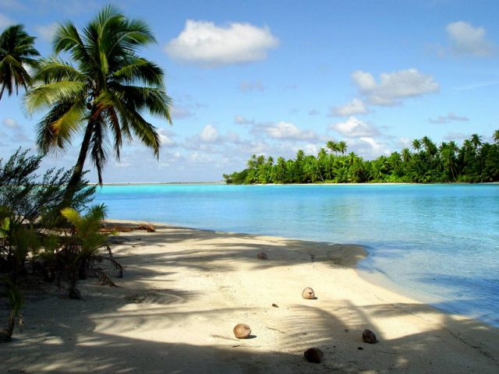
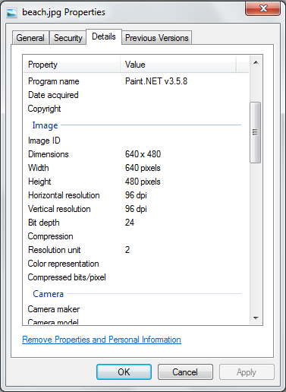
Meta Information
Image yang dikompres juga dapat memiliki meta information seperti statistik warna, tekstur, small preview image, dan author atau copyright information

Slide 19
Video Compression

Slide 20
Video Compression
1. Spatial Compression (Intraframe)
Spatial compression -> Series of compressed images (JPEG)
2. Temporal Compression (Interframe)

Slide 21
Spatial Compression
Spatial compression adalah melakukan kompresi terhadap individual frame didalam video tersebut.
Kompresi terhadap frame tsb sama halnya seperti kompresi terhadap still image.

Slide 22
Temporal Compression
Compressing what’s common between frames
Only save the information that’s changed between frames

Slide 23
Simplest Temporal Coding - DPCM
Frame 0 (still image)
Difference frame 1 = Frame 1 – Frame 0
Difference frame 2 = Frame 2 – Frame 1
If no movement in the scene, all difference frames are 0. Can be greatly compressed!
If movement, can see it in the difference images
0 1 2 3

Slide 24
Difference Frames
Differences between two frames can be caused by
Camera motion: the outlines of background or stationary objects can be seen in the Diff Image
Object motion: the outlines of moving objects can be seen in the Diff Image
Illumination changes (sun rising, headlights, etc.)
Scene Cuts: Lots of stuff in the Diff Image
Noise

Slide 25
Containers / Files
MP4, AVI and MOV are container & file formats
They can contain a variety of audio and video and specify the codecs to decode them
For instance:
A MOV file can contain MPEG-4 video with AAC audio
OR
A MOV file can contain Sorenson video with MPEG-3 audio
OR…
MP4 (M4V) is MPEG-4 Part 14

